Slide 1
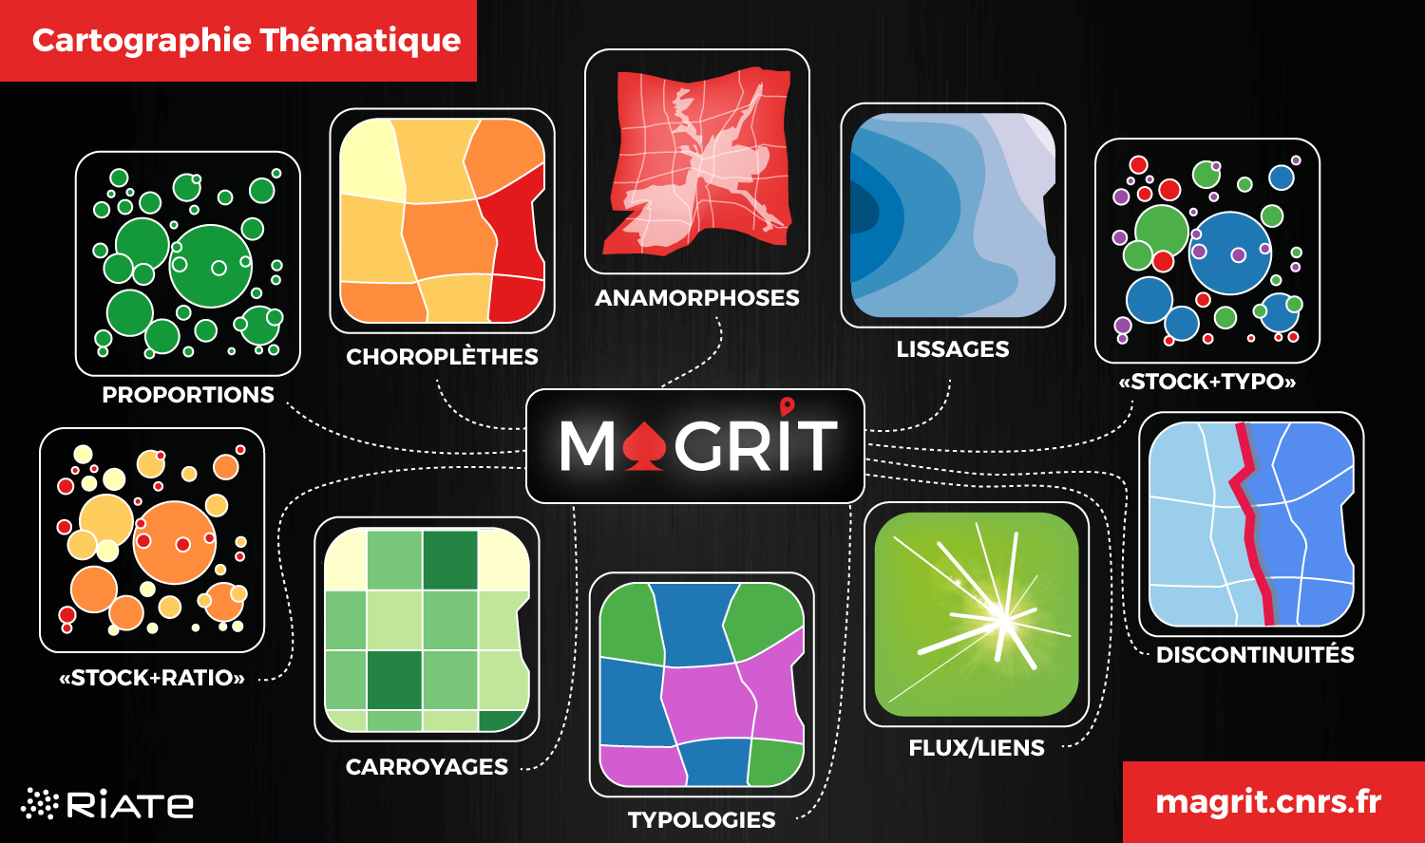
Cartographie thématique et statistique avec Magrit -
Organisation de la formation
Nicolas LAMBERT & Matthieu VIRY
à Lilles, 13 décembre 2017
0

Slide 2
Objectifs généraux
Organisation
Sensibiliser à la chaine de traitement de l’information géographique, de la collecte à la représentation cartographique.
Pouvoir réaliser une carte en autonomie, en assimilant les enjeux et règles inhérents à la représentation cartographique.
Apprendre à utiliser Magrit.
Combinaison de sessions théoriques et pratiques (exercices).
Débrief après chaque session de travaux pratiques.

Slide 3
16 mai : Premiers pas et préparer ses fichiers
9h30 – 10h Présentation de Magrit & démonstration (TG)
10h – 10h30 [TH.#1] Qu’est-ce qu’une carte (RY)
Définition – contexte de production – mise en oeuvre
10h45 – 12h [TH.#2] L’information géographique dans Magrit (RY) Sources – formats de fichiers – précautions d’usage

Slide 4
16 mai : Premiers pas et préparer ses fichiers
14h – 15h [Exo #1] Réalisation d’une carte sur la population des villes mondiales (RY) : Recherche & mise en forme de données - Import d’une couche de points géoréférencés – carte en figurés proportonnels
15h – 15h45 [Exo #2] Réalisation d’une carte sur l’espérance de vie dans les départements français en 2015 (TG) : Manipulation des fichiers IGN / INSEE - Jointure – carte choroplèthe.
16h – 17h30 [Exo #3] Réalisation d’une carte des pays victorieux en UEFA Champions League (RY) : Trouver un fond de carte - créer un jeu de données – Lier fond de carte / données – carte choroplèthe.

Slide 5
17 mai : Cartographie thématique et mise en page
9h30 – 10h30 [TH.#3] Les principes de la sémiologie graphique (TG) : Variables visuelles – Lien stat/carto – Discrétisation
10h30 – 10h45 [Exo.#4] Sensibilisation aux effets de la discrétisation (TG) : http://mappemonde.mgm.fr/geovisu/119/
11h – 12h [TH.#4] La mise en page cartographique (RY) : Projections – Habillage – Hiérarchisation de l’information

Slide 6
17 mai : Cartographie thématique et mise en page
14h – 15h [Exo#5] Réalisation d’une carte mise en page sur les CSP en Seine Maritime (RY) : Mobiliser toute la chaine de traitement dans Magrit
15h – 16h [SYNTH#1] Discussion collective autours des réalisations de la session précédente
16h15 – 16h30 [SYNTH.#2] Synthèse des 2 jours de formation (TG)
16h30 – 17h Questions / réponses

